Slide 1

WealthScope AI
Interaktive Finanzanalyse mit Machine Learning
Referat · 25 Minuten
Soufiane Fedan
Data Analytics und Big Data (DSDABD072501) · Tutor: Klaus Quibeldey-Cirkel
IU Internationale Hochschule · Wirtschaftsinformatik (Duales Studium)

Slide 2

Zeitplan auf einen Blick
25 Min gesamt
Zeit | Abschnitt | Dauer
0:00 – 2:00 | Einstieg — Das Problem | 2 Min
2:00 – 4:00 | Lösung — Was ist WealthScope AI? | 2 Min
4:00 – 5:00 | QUA³CK — Der wissenschaftliche Fahrplan | 1 Min
5:00 – 6:30 | Q — Question: Leitfrage & Hypothesen | 1,5 Min
6:30 – 10:00 | U — Understanding: Daten, EDA, Qualität | 3,5 Min
10:00 – 12:30 | A — Analytics: Feature Engineering | 2,5 Min
12:30 – 15:00 | A — Algorithm: Modellauswahl | 2,5 Min
15:00 – 18:00 | A — Adaption: Optimierung & Ergebnisse | 3 Min
18:00 – 19:30 | C — Conclude: Fazit & Grenzen | 1,5 Min
19:30 – 23:00 | K — Knowledge: Live-Demo der App | 3,5 Min
23:00 – 24:30 | Fazit & Ausblick | 1,5 Min
24:30 – 25:00 | Übergang zu Fragen | 0,5 Min
WealthScope AI
2

Slide 3

ABSCHNITT 1 · EINSTIEG
2 Min
Das Problem
„Ihr habt 5.000 € gespart. Inflation frisst euer Sparkonto auf. Also wollt ihr investieren. Aber wohin schaut ihr?“
Yahoo Finance
Bloomberg
ChatGPT
Bankberater
Ein Chart mit tausend Zahlen — ohne Einordnung
Professionelle Daten, aber hinter einer Paywall
„Ich kann keine Finanzberatung geben.“
Empfiehlt den eigenen, teuersten Fonds
Das zentrale Problem: Es gibt keine zugängliche, transparente, datengetriebene Plattform, die Privatanlegern zeigt, was hinter den Zahlen steckt — und die dabei ehrlich über ihre eigenen Grenzen ist.
WealthScope AI
3

Slide 4

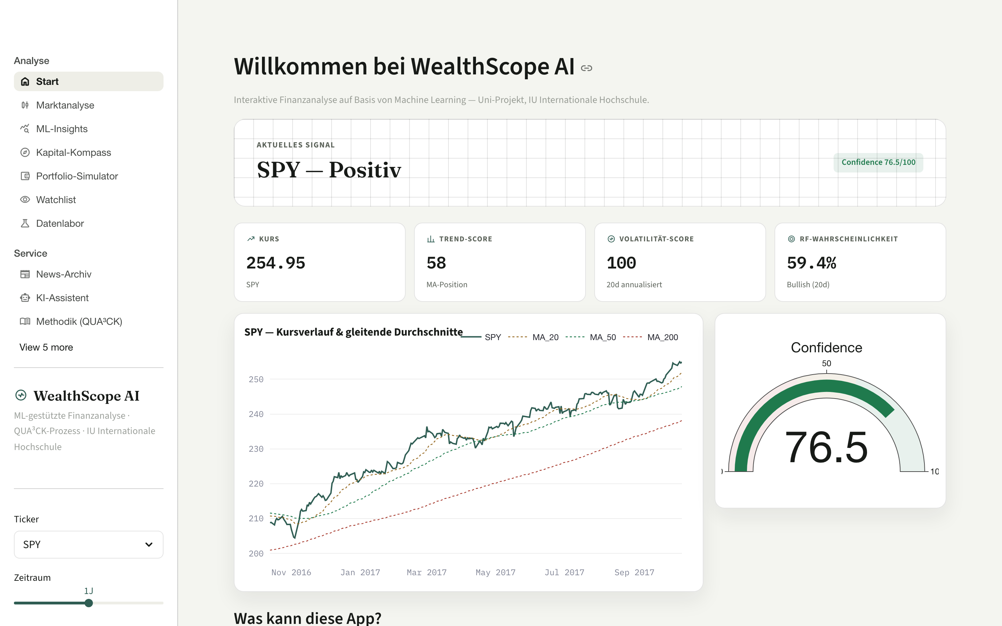
ABSCHNITT 2 · LÖSUNG
2 Min
Was ist WealthScope AI?
Eine interaktive Webanwendung — Python & Streamlit —, die historische Aktienmarktdaten mit Machine Learning verbindet. Kein Wundermittel, kein Handelssystem: ein wissenschaftlich fundiertes Analyse-Werkzeug, das Klarheit schafft.
Die Datenbasis
192.119
Datenpunkte
26
Blue-Chip-Ticker
1962–2017
+ live via yfinance
WealthScope AI
4

Slide 5






ABSCHNITT 2 · LÖSUNG
Fünf Bausteine, ein Werkzeug
Marktanalyse
ML-Insights
Kapital-Kompass
Portfolio-Simulator
Methodik & Export
Kurscharts, Candlesticks, gleitende Durchschnitte, Drawdown
Korrelationsmatrix, Konfusionsmatrix, Lernkurve, ROC/PR, SHAP
Risikoeinschätzung & Positionsgrößen-Empfehlung
Allokation über mehrere Titel, Konzentrationsmaß
QUA³CK interaktiv erklärt, Bericht als PDF/CSV/ZIP
Das Besondere ist nicht, dass die App bessere Prognosen macht. Das Besondere ist, dass sie zeigt, warum ML bei Aktienkursen an seine Grenzen stößt — und was man trotzdem sinnvoll damit anfangen kann.
WealthScope AI
5

Slide 6




LÖSUNG · SYSTEMÜBERBLICK
Von den Rohdaten zur App
Kaggle-Rohdaten
→
Feature Engineering
→
Modellvergleich
→
Diagnostik-Cache
→
Streamlit-App
192.119 Zeilen
26 Ticker · CC0
8 Features
Renditen · MAs · Vola
5 Modelle
Out-of-Time-Test
JSON — einmal
vorberechnet
16 Seiten
live & interaktiv
Warum ein Diagnostik-Cache? Out-of-Time-Metriken, ROC/PR und vier Walk-forward-Folds werden reproduzierbar offline berechnet. Die App liest nur validierte JSON-Artefakte — schnell, transparent und ohne Training beim Seitenaufruf.
WealthScope AI
6
Notes:
[Sources]
- https://github.com/fedansoufiane-commits/forexscope-ai
- https://github.com/fedansoufiane-commits/forexscope-ai/blob/main/models/diagnostics.json
[/Sources]

Slide 7



LÖSUNG · WERKZEUGE
Technischer Stack
Sprache & App
Daten
Machine Learning
Visualisierung
Python 3 · Streamlit
(st.navigation, Multipage)
pandas · numpy
Apache Parquet (PyArrow)
scikit-learn
(5 Modelle, Pipeline, OOT)
Plotly
(interaktive Charts)
Erklärbarkeit
Externe Dienste
Qualität
Dokumentation
SHAP
(TreeExplainer)
yfinance · NewsAPI
Google Gemini
pytest · Struktur-Checks
Walk-forward-Validierung
8 Jupyter-Notebooks
QUA³CK · Lernstudio
WealthScope AI
7
Notes:
[Sources]
- https://github.com/fedansoufiane-commits/forexscope-ai
- https://github.com/fedansoufiane-commits/forexscope-ai/blob/main/models/diagnostics.json
[/Sources]

Slide 8

QUA³CK — der wissenschaftliche Fahrplan
1 Min
Stock et al. (2021), KIT ITIV — ein praxisnaher Leitfaden, der verhindert, dass man modelliert, bevor man die Daten wirklich verstanden hat.
Q
U
A
A
A
C
K
Question
›
Understanding
›
Analytics
›
Algorithm
›
Adaption
›
Conclude
›
Knowledge
Leitfrage &
Hypothesen
Daten, EDA,
Qualität
Feature
Engineering
Modell-
auswahl
Optimierung &
Ergebnisse
Fazit &
Grenzen
Live-Demo
der App
Jede Phase ist bei WealthScope AI durch ein eigenes Jupyter-Notebook dokumentiert.
WealthScope AI
8

Slide 9

ABSCHNITT 4 · Q — QUESTION
1,5 Min
Die Leitfrage
„Wie können historische US-Aktienmarktdaten genutzt werden, um mit Machine Learning eine interaktive Finanzanalyse-App zu entwickeln, die technische Marktanalyse, ML-basierte Signalgebung und risikobasierte Positionsplanung nachvollziehbar kombiniert?“
H1
Ein Random-Forest-Modell wird gegen Baseline und vier Alternativen in einem zeitlich sauberen Out-of-Time-Test geprüft.
H2
Eine Streamlit-App macht die Methodik für Nicht-Experten verständlich zugänglich.
H3
Die Kombination aus technischen Indikatoren und ML-Signal verbessert die Nutzbarkeit gegenüber Einzelansätzen.
Ausdrücklich nicht: kein Handelsbot, keine Anlageberatung, kein Kursprognose-Tool. Ein wissenschaftlicher Prototyp zur Demonstration datengetriebener Analysemethoden.
WealthScope AI
9
Notes:
[Sources]
- https://github.com/fedansoufiane-commits/forexscope-ai
- https://github.com/fedansoufiane-commits/forexscope-ai/blob/main/models/diagnostics.json
[/Sources]

Slide 10
ABSCHNITT 5 · U — UNDERSTANDING
3,5 Min
Die Datenbasis kennenlernen
Kaggle-Datensatz „US Stocks & ETFs“ von Boris Marjanovic, CC0 Public Domain — vollständige Datenfreiheit, keine lizenzrechtlichen Probleme.
192.119
26
1962–2017
Parquet
Feature-Datenpunkte
Blue-Chip-Ticker
Zeitraum (+ live)
Format, optimiert
Warum so viele Titel?
Nicht nur Umfang — sondern weil unterschiedliche Sektoren und Marktphasen die Generalisierung des Modells verbessern.
Von Apple und Microsoft über Coca-Cola und McDonald’s bis zu Boeing und General Electric.
Methodische Einschränkung: Survivorship-Bias — nur heute noch existierende Ticker sind enthalten.
WealthScope AI
10

Slide 11
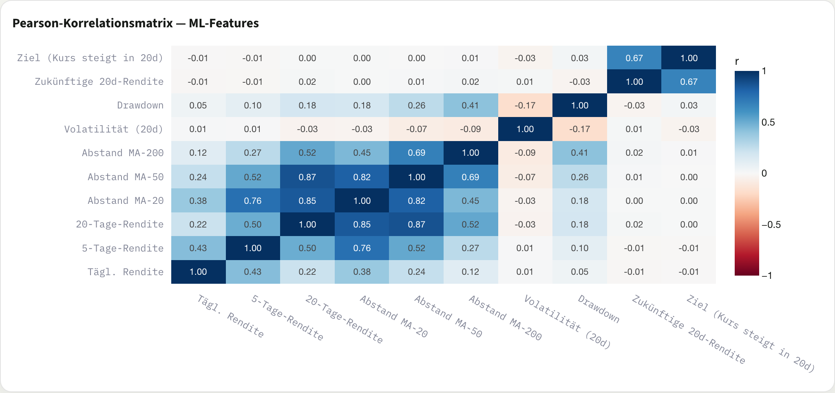
ABSCHNITT 5 · U — UNDERSTANDING
Explorative Datenanalyse
Histogramme mit Kernel-Dichte-Schätzung für alle acht ML-Features
Boxplots zur Ausreißer-Identifikation (IQR-Methode)
Scatterplots zwischen Features und Zielvariable
Pearson- und Spearman-Korrelationsmatrizen
Ergebnis: Features sind leicht schiefsymmetrisch (→ Median-Imputation), Korrelationen moderat — kein extremes Multikollinearitätsproblem.
WealthScope AI
11

Slide 12

ABSCHNITT 5 · U — UNDERSTANDING
Fehlende Werte: MCAR, MAR, MNAR
Fehlende Werte in den Moving-Average-Features — die ersten 20 bis 200 Handelstage je Ticker, weil der gleitende Durchschnitt noch keinen vollständigen Berechnungszeitraum hatte.
MCAR — Missing Completely at Random
Drei Strategien verglichen
Das Fehlen ist unabhängig vom tatsächlichen Wert und von anderen Variablen — die beste Ausgangslage für eine Imputation.
Mean
einfach, anfällig für Ausreißer
Median
robust — gewählt
KNN (k=5)
gleichwertig, aber teurer
Kein akademisches Detail — eine direkte Qualitätsentscheidung
Li et al. (2024), BMC: bereits 5–10 % fehlende Werte können den Accuracy-Verlust um bis zu 15 % erhöhen. Median-Imputation ist damit nicht Beiwerk, sondern eine belegte Weichenstellung für die Modellgüte.
WealthScope AI
12

Slide 13

ABSCHNITT 5 · U — UNDERSTANDING
Feature Scaling & Data Leakage
StandardScaler statt MinMaxScaler
Pinheiro et al. (2025)
Z-Score-Normierung, Mittelwert 0, Standardabweichung 1 — optimal für Algorithmen, die auf Abständen operieren.
arXiv:2506.08274 — korrektes Feature Scaling verbessert die Modell-Performance um bis zu 25 %.
Data Leakage — und wie es verhindert wird
Der Scaler wird ausschließlich auf den Trainingsdaten gefittet — niemals auf dem Gesamtdatensatz, niemals auf den Testdaten. Nur auf X_train. Das ist der Unterschied zwischen einem Modell, das in der Realität funktioniert, und einem, das nur im Labor gut aussieht.
WealthScope AI
13

Slide 14
ABSCHNITT 6 · A — ANALYTICS
2,5 Min
Feature Engineering
Aus OHLCV-Rohdaten (Open, High, Low, Close, Volume) werden acht Features destilliert:
Rendite-Features
daily_return · return_5d · return_20d
Kurzfristige bis mittelfristige Kursentwicklung
Trend-Features
MA-20 / MA-50 / MA-200 Distance
Abstand zu gleitenden Durchschnitten — Mean-Reversion-Signal
Risiko-Features
volatility_20d · Drawdown
Schwankung und Abstand vom letzten Höchststand
Zielvariable target_20d: binär — ist der Schlusskurs in 20 Handelstagen höher als heute? Richtungsvorhersage statt Regression: realistischer und robuster quantifizierbar bei effizienten Märkten.
WealthScope AI
14

Slide 15
ABSCHNITT 7 · A — ALGORITHM
2,5 Min
Modellauswahl
Baseline
Lineare Modelle
Baumfamilie
DummyClassifier
→
LogReg + Linear SVM
→
Decision Tree + RF
Referenzpunkt — immer häufigste Klasse
Schnell, nachvollziehbar, starke Referenz
Nichtlinear, erklärbar, vergleichbar
Warum fünf Modellgenerationen?
Baseline trennt Mehrwert von Klassenhäufigkeit
LogReg und Linear SVM prüfen lineare Signalstruktur
Decision Tree zeigt den Schritt zu nichtlinearen Regeln
Random Forest reduziert Varianz und liefert Feature Importance
Kein neuronales Netz: Datengröße und Feature-Set rechtfertigen die Komplexität nicht — Occam’s Razor.
WealthScope AI
15
Notes:
[Sources]
- https://github.com/fedansoufiane-commits/forexscope-ai
- https://github.com/fedansoufiane-commits/forexscope-ai/blob/main/models/diagnostics.json
[/Sources]

Slide 16

ABSCHNITT 8 · A — ADAPTION
3 Min
Training ohne Zukunftswissen
n_estimators = 200
200 Bäume für stabile Schätzungen
max_depth = 8
Tiefe begrenzt die Modellkomplexität
min_samples_leaf = 5
Blätter regularisiert gegen Rauschen
Pipeline (Data-Leakage-Prävention)
Imputation → Scaling → Modell — Pipeline verhindert Leakage innerhalb jedes Trainingsfensters; Zeitordnung und Sperrzone schützen zusätzlich.
Out-of-Time-Test + 4 Walk-forward-Folds
Training bis 09.10.2006, danach 20 Handelstage Sperrzone; unangetasteter Test vom 07.11.2006 bis 10.11.2017. Vier expandierende Walk-forward-Folds prüfen zusätzlich, ob das schwache Signal über Zeiträume stabil bleibt.
WealthScope AI
16
Notes:
[Sources]
- https://github.com/fedansoufiane-commits/forexscope-ai
- https://github.com/fedansoufiane-commits/forexscope-ai/blob/main/models/diagnostics.json
[/Sources]

Slide 17
ABSCHNITT 8 · A — ADAPTION
Die Ergebnisse
Metrik | Baseline | Decision Tree | Random Forest
Accuracy | 59,1 % | 51,8 % | 51,9 %
Balanced Acc. | 50,0 % | 51,3 % | 51,3 %
ROC-AUC | 0,500 | 0,518 | 0,519
Was zeigt der ehrliche Out-of-Time-Test?
Die Accuracy des Random Forest liegt unter der Majority-Baseline. Balanced Accuracy und ROC-AUC liegen nur knapp über 0,5. Damit zeigt das Projekt keinen belastbaren Handelsvorteil — aber eine belastbare, reproduzierbare Negativdiagnose.
Random Forest: ROC-AUC 0,519 im Test und 0,514 über vier Walk-forward-Folds. H1 wird nicht bestätigt; Komplexität ersetzt keine echte Information.
WealthScope AI
17
Notes:
[Sources]
- https://github.com/fedansoufiane-commits/forexscope-ai/blob/main/models/diagnostics.json
- https://doi.org/10.2307/2325486
[/Sources]

Slide 18

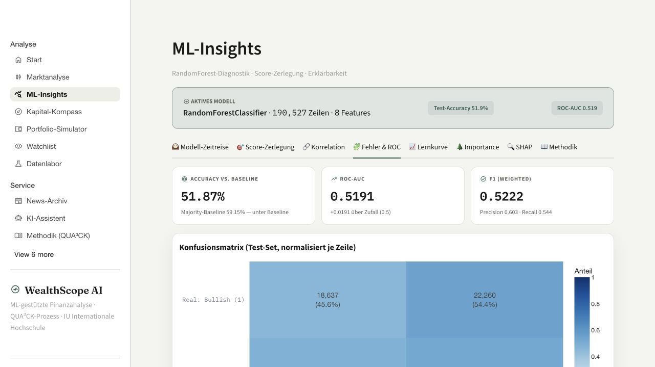
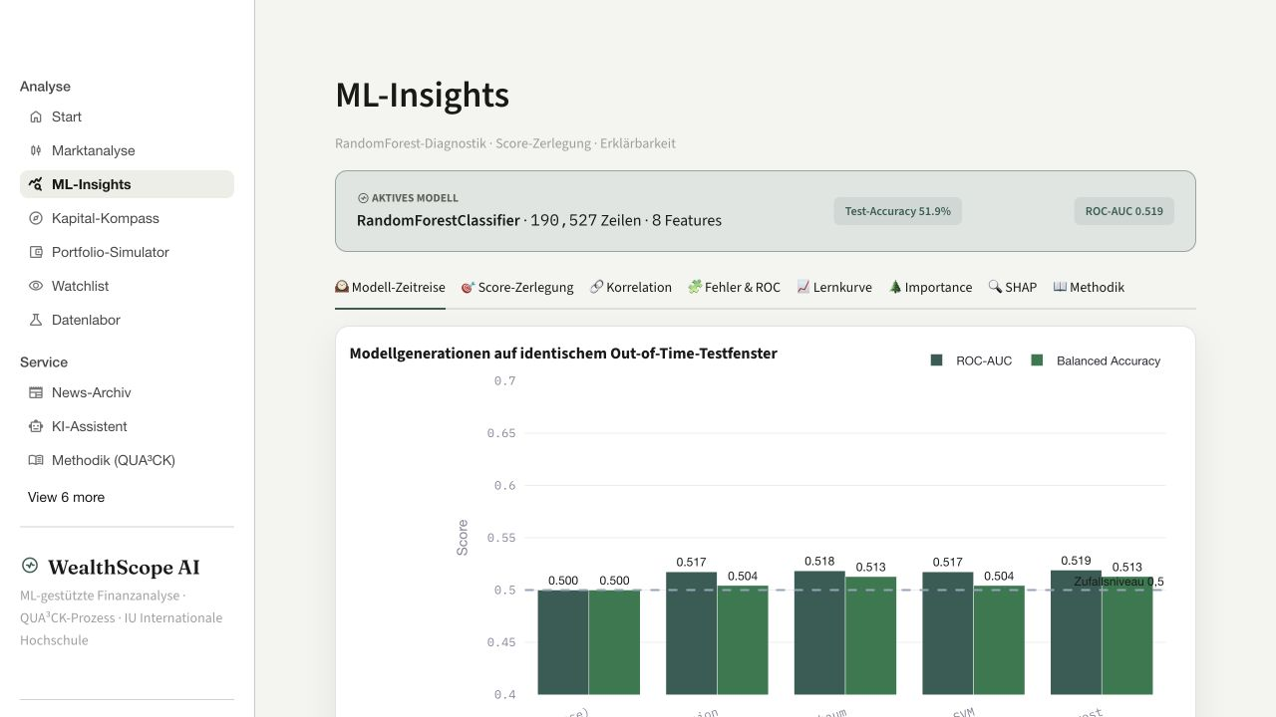
ABSCHNITT 8 · A — ADAPTION
Konfusionsmatrix & ROC-Kurve
Im Test-Set sind 59,1 % der Beobachtungen bullish. Deshalb ist Accuracy allein irreführend: 51,9 % liegt unter der Majority-Baseline. ROC-AUC 0,519 und Balanced Accuracy 0,513 zeigen nur ein sehr schwaches Trennsignal.
WealthScope AI
18
Notes:
[Sources]
- https://github.com/fedansoufiane-commits/forexscope-ai/blob/main/models/diagnostics.json
- https://doi.org/10.2307/2325486
[/Sources]

Slide 19
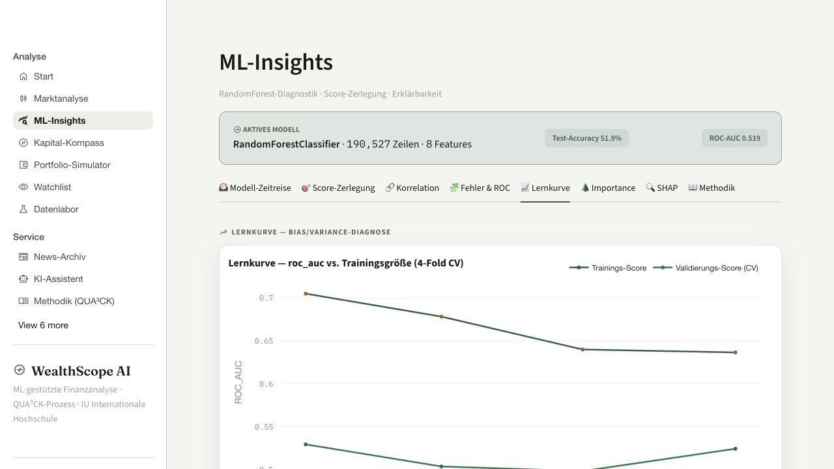
ABSCHNITT 8 · A — ADAPTION
Die Lernkurve — Bias oder Varianz?
Was zeigt das?
Training und Validierung nähern sich auf niedrigem Niveau
Mehr Daten schließen die Lücke nur begrenzt
Kein großer Varianzhebel — Signal bleibt schwach
Konsistent mit der Efficient Market Hypothesis
WealthScope AI
19
Notes:
[Sources]
- https://github.com/fedansoufiane-commits/forexscope-ai
- https://github.com/fedansoufiane-commits/forexscope-ai/blob/main/models/diagnostics.json
[/Sources]

Slide 20
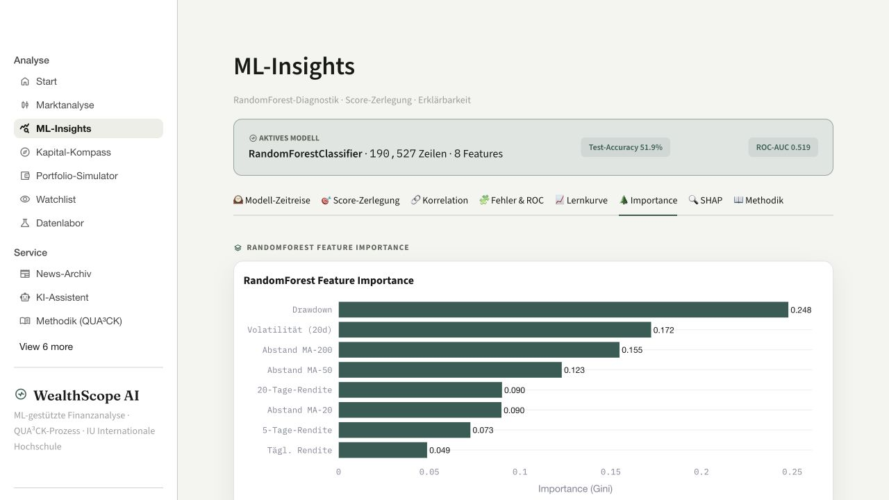
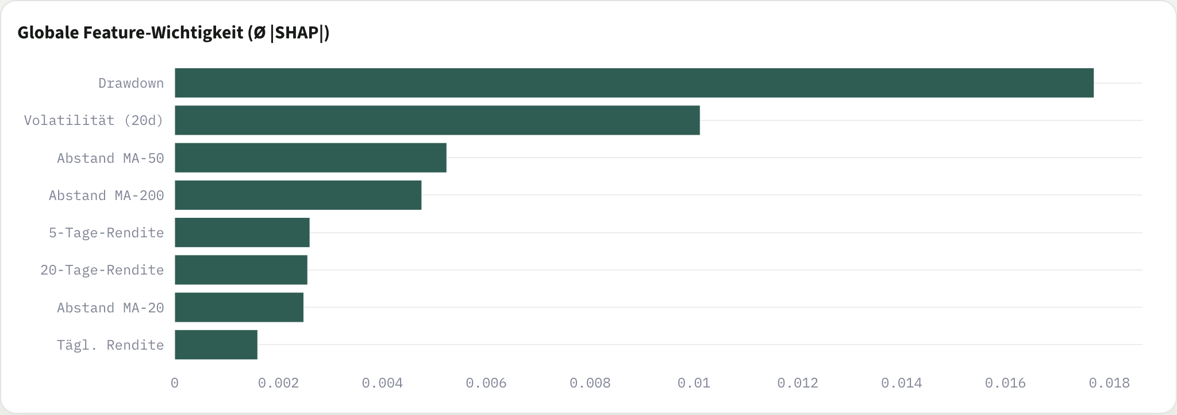
ABSCHNITT 8 · A — ADAPTION
Erklärbarkeit — warum das Modell so entscheidet
RandomForest Feature Importance (Gini)
SHAP — mittlerer Beitrag je Feature
Erklärbarkeit ohne Übertreibung: Drawdown und Volatilität prägen das Modell stärker als reine Renditen. Feature Importance und SHAP erklären Entscheidungen — sie beweisen jedoch weder Kausalität noch wirtschaftlichen Mehrwert.
WealthScope AI
20
Notes:
[Sources]
- https://github.com/fedansoufiane-commits/forexscope-ai
- https://github.com/fedansoufiane-commits/forexscope-ai/blob/main/models/diagnostics.json
[/Sources]

Slide 21
ABSCHNITT 9 · C — CONCLUDE
1,5 Min
Was haben wir gelernt?
H1
nicht bestätigt
Out-of-Time-AUC 0,519 und Walk-forward-AUC 0,514 — kein belastbares Handelssignal.
H2
bestätigt
Streamlit-App macht Methodik zugänglich — vollständige Erklärungsebene mit Methodik-Seite.
H3
teilweise bestätigt
ML-Signal + Indikatoren + Portfolio-Tools bieten Mehrwert — formale Nutzerstudie fehlt.
WealthScope AI
21
Notes:
[Sources]
- https://github.com/fedansoufiane-commits/forexscope-ai/blob/main/models/diagnostics.json
- https://doi.org/10.2307/2325486
[/Sources]

Slide 22
ABSCHNITT 9 · C — CONCLUDE
Grenzen des Projekts
Keine exogenen Faktoren
Kein Sentiment im Modell
Makrodaten, Zentralbank-Entscheidungen, Geopolitik fließen nicht ein
Nachrichten werden angezeigt, aber nicht als ML-Feature genutzt
Statisches Modell
Historie ≠ Zukunft
Kein automatisches Nachtraining bei neuen Daten
Gilt für jedes Finanzmodell der Welt
Diese Grenzen sind kein Versagen des Projekts. Sie sind der ehrliche Abschluss eines wissenschaftlichen Projekts, das genau weiß, was es kann — und was nicht.
WealthScope AI
22

Slide 23






K — Knowledge: Die App in Aktion
3,5 Min
Jetzt live. Falls die Verbindung ausfällt: die nächsten Folien zeigen jede Station als Screenshot.
Start
Marktanalyse
ML-Insights
Aktuelles Signal, KPIs, Kursverlauf
Candlestick, MA-20/50/200, Drawdown
Korrelation → Konfusion → Lernkurve → SHAP
Kapital-Kompass
Simulator
Methodik & Lernen
Risikobetrag & Positionsgröße live berechnet
Allokation über 4 Ticker, Konzentrationsmaß
QUA³CK · Lernstudio · Export
WealthScope AI
23
Notes:
[Sources]
- https://github.com/fedansoufiane-commits/forexscope-ai
- https://github.com/fedansoufiane-commits/forexscope-ai/blob/main/models/diagnostics.json
[/Sources]

Slide 24
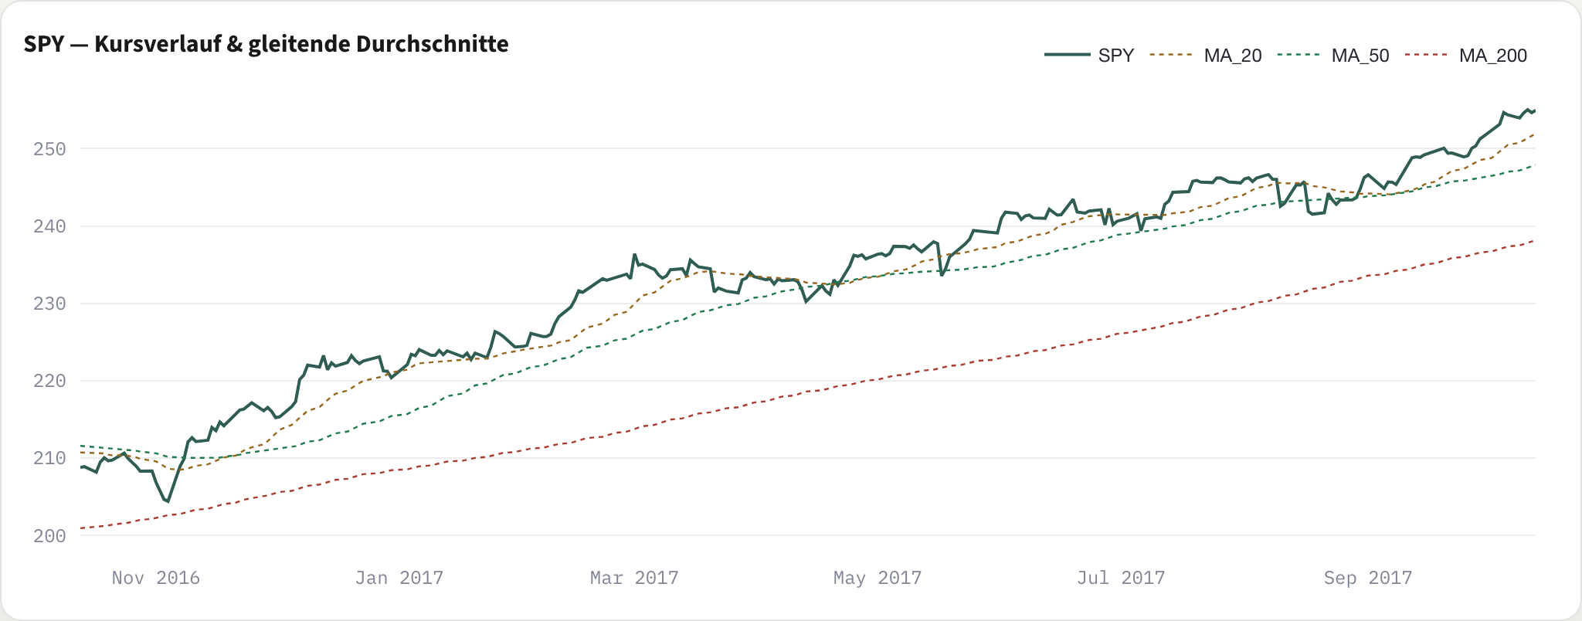
BACKUP · MARKTANALYSE (1/2)
Kursverlauf & gleitende Durchschnitte
SPY über 1 Jahr — Schlusskurs mit MA-20/50/200. Der Kurs liegt über allen drei Durchschnitten: ein intakter Aufwärtstrend, der den hohen Trend-Score speist.
WealthScope AI
24

Slide 25
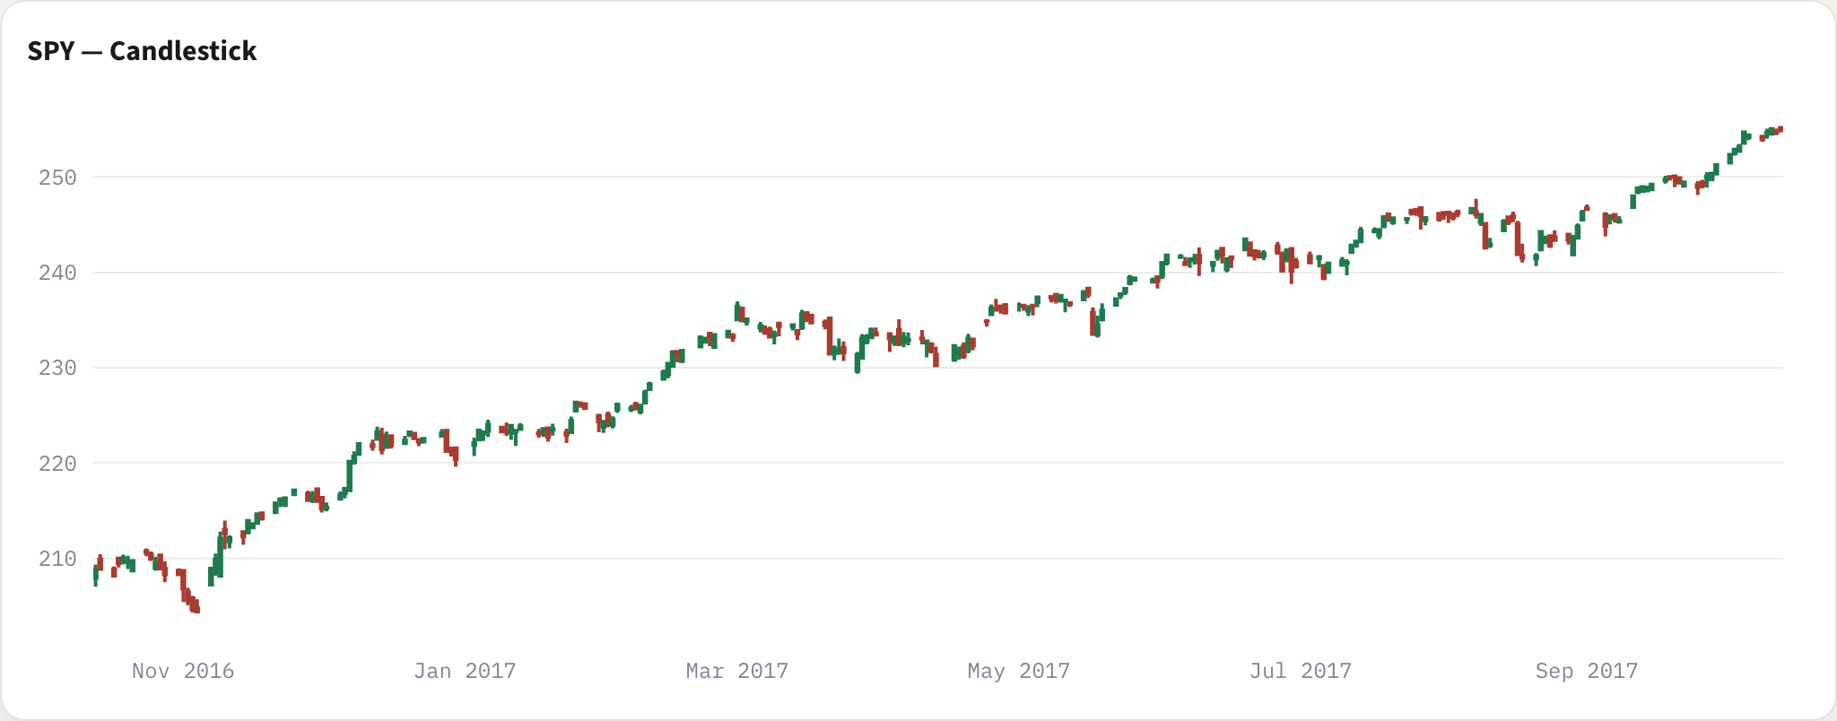
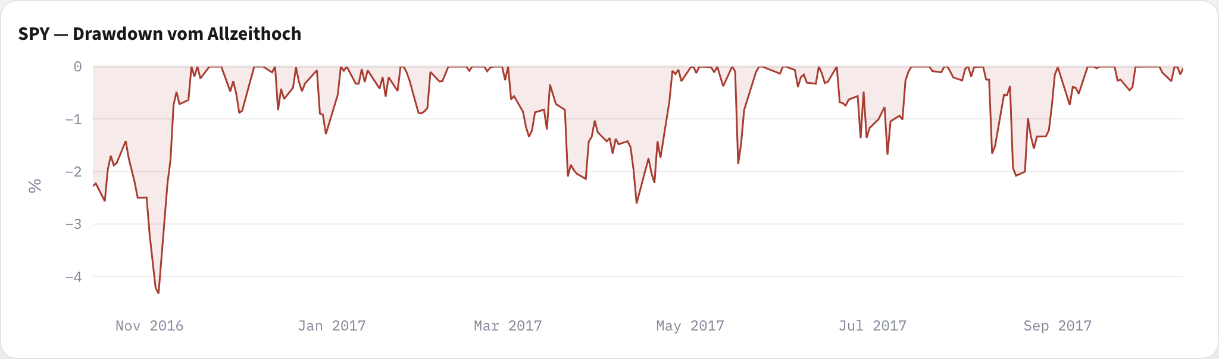
BACKUP · MARKTANALYSE (2/2)
Candlestick & Drawdown
Candlestick (OHLC)
Drawdown vom Allzeithoch
Candlesticks zeigen die Tagesspannen; der Drawdown-Chart misst den Abstand zum letzten Hoch — Grundlage des Risiko-Scores.
WealthScope AI
25

Slide 26
BACKUP · ML-INSIGHTS (1/2)
Modellvergleich & Fehleranalyse
Fünf Modellgenerationen im Zeitvergleich
Fehleranalyse im Out-of-Time-Test
Links: Baseline, lineare Modelle und Baumverfahren unter identischen Zeitfenstern. Rechts: Accuracy unter Majority-Baseline, AUC 0,519 — transparent statt beschönigt.
WealthScope AI
26
Notes:
[Sources]
- https://github.com/fedansoufiane-commits/forexscope-ai
- https://github.com/fedansoufiane-commits/forexscope-ai/blob/main/models/diagnostics.json
[/Sources]

Slide 27
BACKUP · ML-INSIGHTS (2/2)
Lernkurve & Erklärbarkeit
Lernkurve im zeitlichen Test
Erklärbarkeit: Feature Importance
Links: mehr Daten schließen die Lücke nur begrenzt. Rechts: Erklärbarkeit zeigt, welche Variablen das schwache Signal treiben — ohne Kausalität zu behaupten.
WealthScope AI
27
Notes:
[Sources]
- https://github.com/fedansoufiane-commits/forexscope-ai
- https://github.com/fedansoufiane-commits/forexscope-ai/blob/main/models/diagnostics.json
[/Sources]

Slide 28
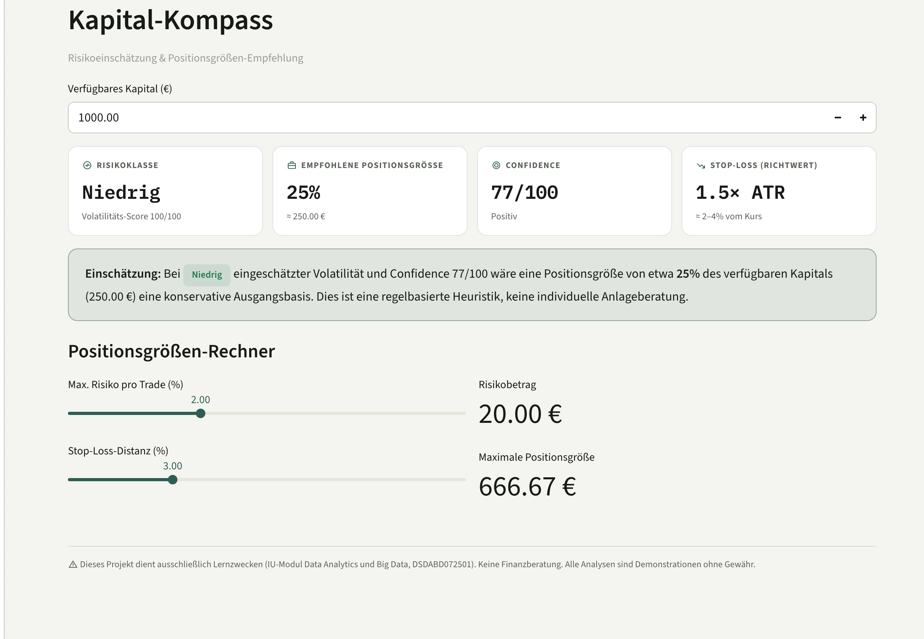
BACKUP · LIVE-DEMO (1/2)
Kapital-Kompass
Aus Kapital, Risiko-Toleranz und Stop-Loss-Distanz berechnet die App live Risikobetrag und maximale Positionsgröße — passend zur Volatilitätsklasse der Aktie.
WealthScope AI
28

Slide 29
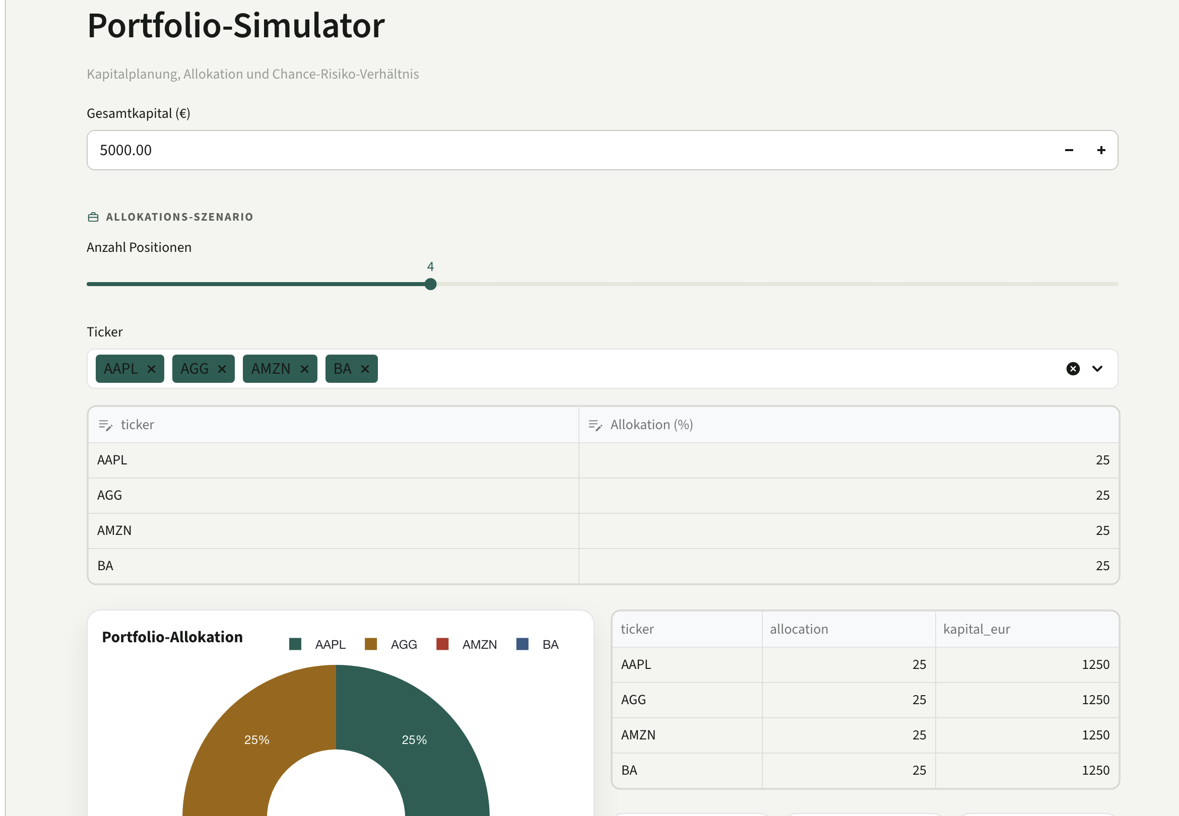
BACKUP · LIVE-DEMO (2/2)
Portfolio-Simulator
Kapital wird über mehrere Titel verteilt; die Allokation ist live editierbar. Tortendiagramm und Herfindahl-Index zeigen sofort die Konzentration.
WealthScope AI
29

Slide 30

Fazit — Was bleibt
1,5 Min
„Ein ehrliches Modell, das im Out-of-Time-Test kaum besser als Zufall ist, ist wissenschaftlich wertvoller als ein beeindruckender Wert mit Zukunftswissen.“
Modulare Architektur
8
51,9 % / 0,519
statt Monolith — 20+ fachlich getrennte Module
vollständig kommentierte Jupyter-Notebooks
Accuracy / ROC-AUC, out-of-time
Der größere Impact: Moderne AI beschleunigt Entwicklung und Erklärung. Wissenschaftliche Qualität entsteht aber wie früher durch saubere Fragen, zeitliche Trennung, Baselines, reproduzierbare Tests und das offene Benennen von Grenzen.
WealthScope AI
30
Notes:
[Sources]
- https://github.com/fedansoufiane-commits/forexscope-ai/blob/main/models/diagnostics.json
- https://doi.org/10.2307/2325486
[/Sources]

Slide 31

FAZIT & AUSBLICK
Wie geht es weiter?
1
Online Learning
Modell automatisch mit neuen Daten aktualisieren
2
Sentiment-Integration
Nachrichten-Tonalität als weiteres ML-Feature
3
Multiklassen-Klassifikation
Nicht nur auf/ab, sondern stark / mäßig / neutral
4
Erweiterte Backtesting-Engine
Simulierte Handelsstrategien auf historischen Daten
WealthScope AI
31

Slide 32
WISSENSCHAFTLICHE GRUNDLAGE
Quellen & Kursbezug
Kursbuch & Kursbezug
Wissenschaftliche Quellen & Daten
Géron, A.: Praxiseinstieg Machine Learning mit Scikit-Learn, Keras & TensorFlow (Kap. 1–9). O’Reilly — das Kurslehrbuch.
Fama, E. (1970): Efficient Capital Markets. J. of Finance 25(2).
Lundberg & Lee (2017): A Unified Approach to Interpreting Model Predictions (SHAP). NeurIPS.
Li et al. (2024): Comparison of Imputation Methods. BMC Med. Research Methodology.
Pinheiro et al. (2025): The Impact of Feature Scaling in ML. arXiv:2506.08274.
Stock et al. (2021): QUA³CK — A ML Development Process. KIT ITIV.
Daraus im Projekt: Klassifikationsmetriken, Pipeline, Linear SVM, Decision Tree, Random Forest, Konfusionsmatrix, ROC und zeitliche Validierung.
Direkter Kursbezug:
Kap. 1 & 3 — ML-Grundlagen, Klassifikation und Metriken
Kap. 4 & 5 — Training, Lernkurven und Support Vector Machines
Kap. 6 & 7 — Entscheidungsbäume und Random Forests
QUA³CK — Datenphase, Prozess und nachvollziehbare Dokumentation
Datenbasis: Kaggle „US Stocks & ETFs“ (B. Marjanovic), CC0 Public Domain — 192.119 Zeilen, 26 Ticker, 1962–2017.
WealthScope AI
32
Notes:
[Sources]
- https://github.com/fedansoufiane-commits/forexscope-ai
- https://github.com/fedansoufiane-commits/forexscope-ai/blob/main/models/diagnostics.json
[/Sources]

Slide 33

Vielen Dank für eure Aufmerksamkeit.
Ich freue mich auf eure Fragen.
Soufiane Fedan · soufiane.fedan@solvvision.de · IU Internationale Hochschule Frankfurt

Slide 34
ANHANG · BACKUP — NICHT VORLESEN
Mögliche Prüferfragen
Warum nur ROC-AUC 0,519?
Was ist Data Leakage und wie verhindert?
Der zeitlich unangetastete Test entfernt Zukunftswissen. Mit historischen Kursmerkmalen bleibt gemäß EMH nur ein sehr schwaches Signal — genau das zeigt AUC 0,519.
Zeitordnung, 20 Handelstage Sperrzone und Pipeline: Imputer/Scaler werden ausschließlich im jeweiligen Trainingsfenster gefittet.
Warum binäre Klassifikation statt Regression?
Warum Random Forest statt neuronales Netz?
Richtungsvorhersage ist bei effizienten Märkten die realistischere, robustere Fragestellung.
Fünf Modelle wurden bewusst verglichen. Der Random Forest ergänzt Nichtlinearität und Erklärbarkeit; kein Modell erzeugt jedoch ein belastbares Signal.
WealthScope AI
33
Notes:
[Sources]
- https://github.com/fedansoufiane-commits/forexscope-ai/blob/main/models/diagnostics.json
- https://doi.org/10.2307/2325486
[/Sources]

